Slide 1
Hurto y recuperación de vehículos en Colombia
Minería de Datos · UNIMINUTO Sede Ibagué
Toma de decisiones, escalamiento de datos y árboles de decisión
Docente: Esteban Ernesto Morales Castro
Notes:
Presentación de sustentación. Metodología CRISP-DM: fases de entendimiento y preparación de datos.

Slide 2
Tres fuentes oficiales, una matriz integrada
DIJIN · Hurto
DIJIN · Recuperación
RUNT · Parque automotor
386.071 filas de vehículos hurtados.
286.258 filas de vehículos recuperados.
191.640 filas de vehículos registrados.
Llave compuesta
Resultado
Código DANE DIVIPOLA del municipio (5 dígitos) + Año + Tipo de vehículo.
54.428 filas con 0 nulos (100% de completitud). Variables: AÑO, VEHICULOS_REGISTRADOS, VEHICULOS_HURTADOS, VEHICULOS_RECUPERADOS, TIPO_VEHICULO, DEPARTAMENTO.
Notes:
Los tres conjuntos se fusionaron en una sola matriz analítica a nivel de municipio, año y tipo de vehículo.

Slide 3
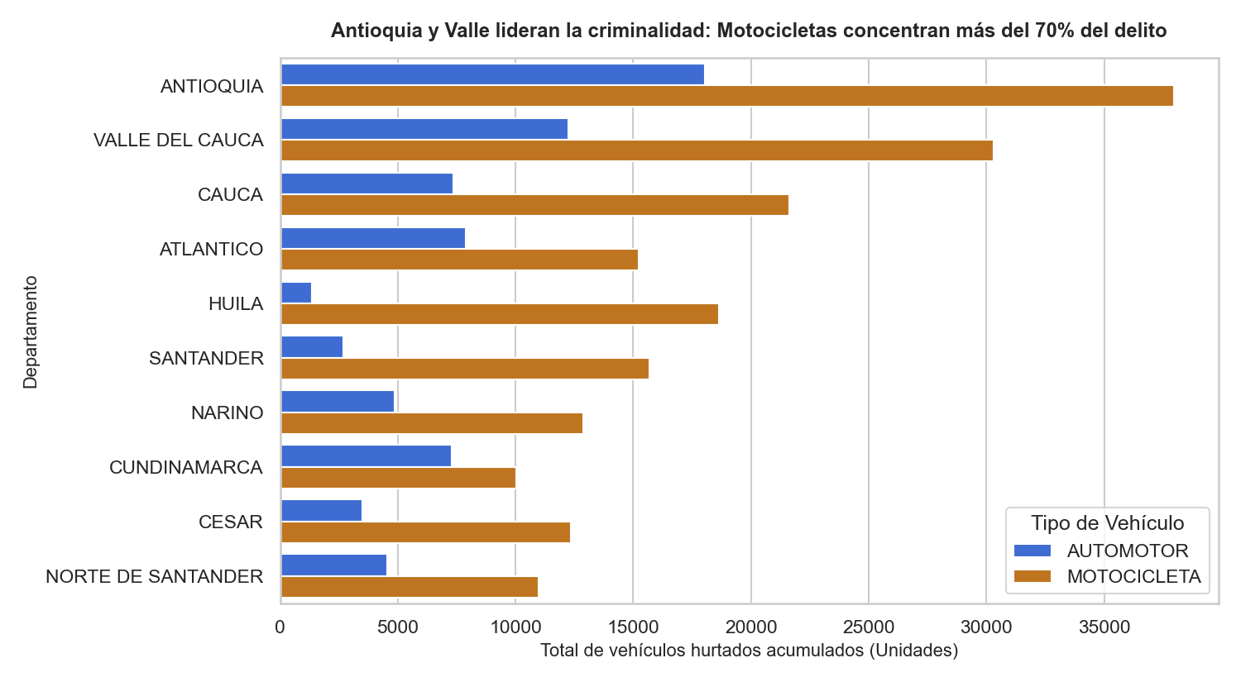
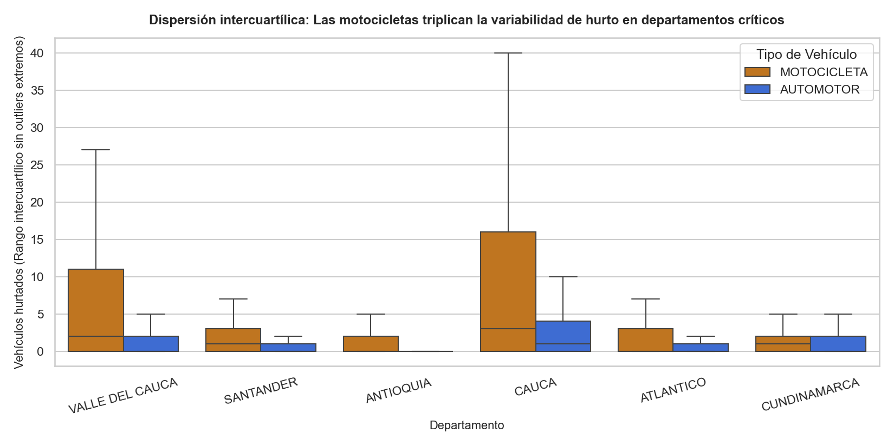
GRAFICO DE BARRAS GRAFICO DE BOXPLOT
Notes:
Gráfico de barras agrupadas: total de vehículos hurtados acumulados por departamento (top 10) y tipo de vehículo. Mensaje: el hurto se concentra en pocos departamentos y es sobre todo un problema de motocicletas.

Slide 4
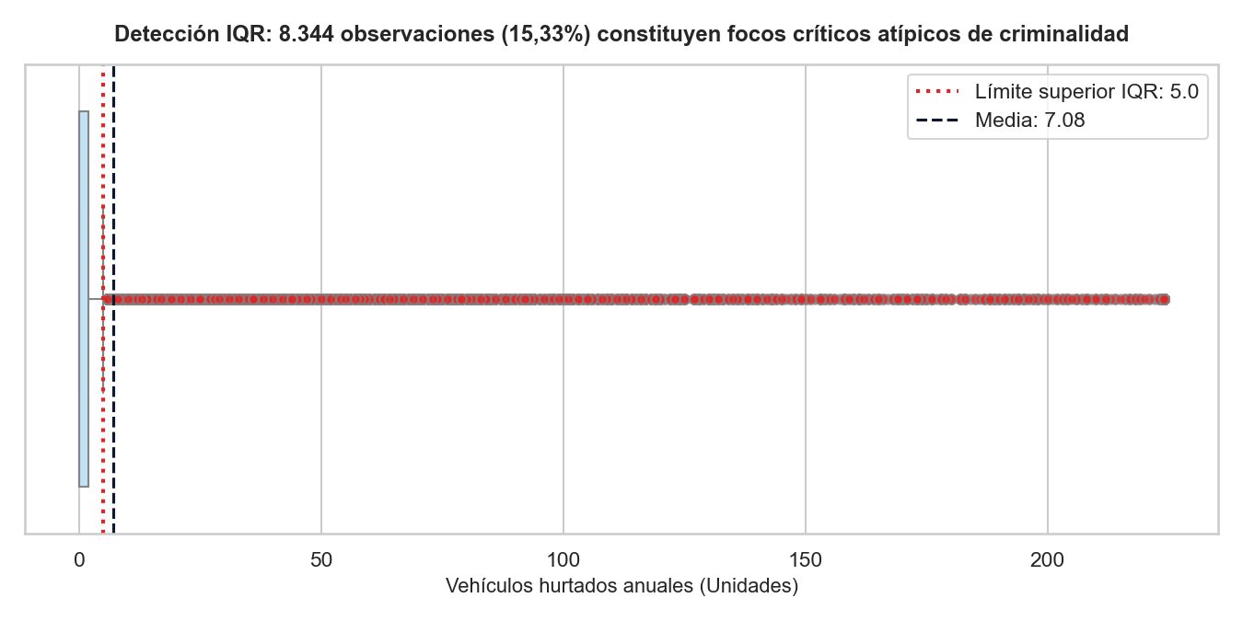
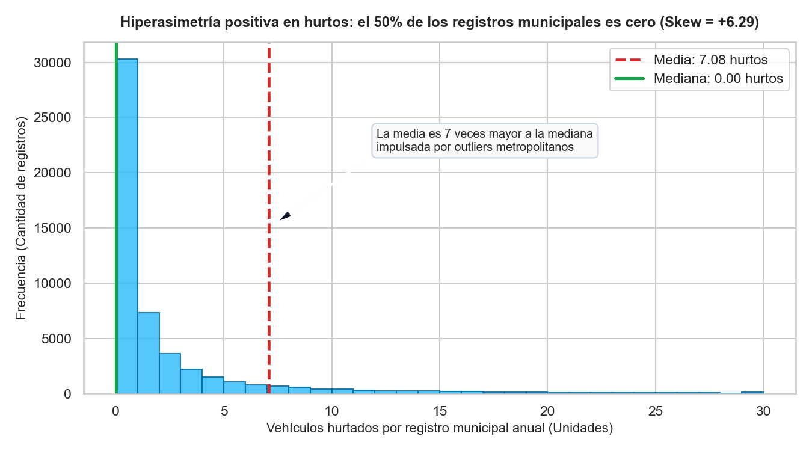
Los outliers: 8.344 registros (15,33%)
Notes:
Boxplot horizontal con detección por IQR. La caja casi no se ve porque el 75% de los datos está entre 0 y 2. Los puntos rojos son los outliers conservados.

Slide 5
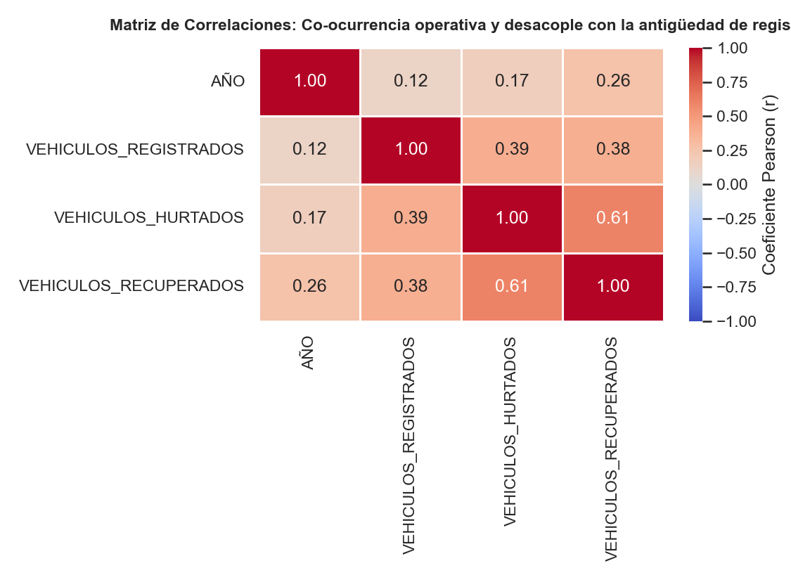
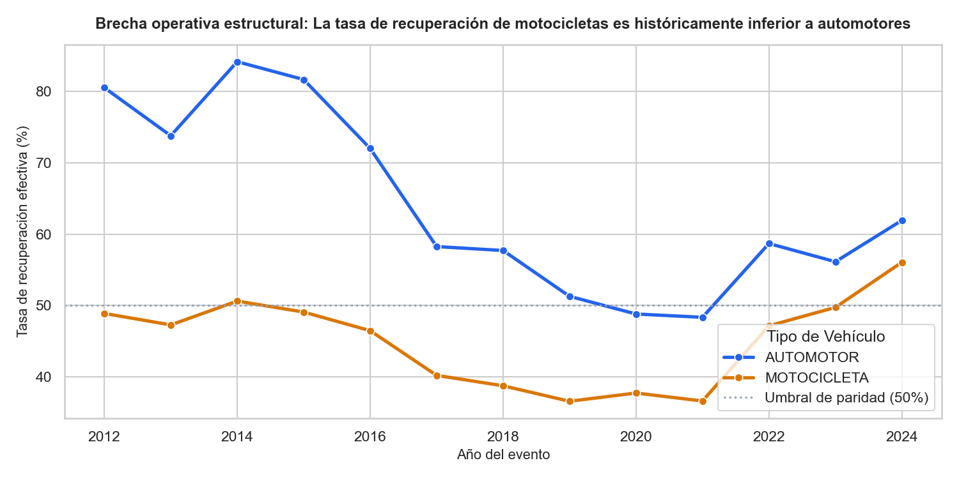
Correlaciones: el hurto se asocia con la recuperación
Notes:
Matriz de correlación de Pearson entre las cuatro variables numéricas. Nota: el título del gráfico aparece cortado en la imagen original; conviene corregirlo antes de entregar.

Slide 6
1 · Integración relacional con DIVIPOLA
2 · Cero nulos por imputación lógica
3 · Conservar todos los outliers
4 · Estimadores robustos: mediana e IQR
5 · Escalador robusto (RobustScaler)
6 · One-Hot Encoding
Profesor, construimos una matriz analítica integrada a nivel de municipio, año y tipo de vehículo. Usamos DANE DIVIPOLA para garantizar integridad referencial y evitar duplicidades por homónimos municipales.
Notes:
Profesor, construimos una matriz analítica integrada a nivel de municipio, año y tipo de vehículo. Usamos DANE DIVIPOLA para garantizar integridad referencial y evitar duplicidades por homónimos municipales.

Slide 7
Variables escaladas con RobustScaler
AÑO_rob
VEHICULOS_REGISTRADOS_rob
VEHICULOS_RECUPERADOS_rob
Mediana: 2010 (= 0,0). IQR: 28 años (1991 a 2019). Positivo = dato moderno (2011 a 2026); negativo = histórico.
Mediana: 4 (= 0,0). IQR: 93 (Q1 = 0, Q3 = 93). Valor 1,0 = 93 vehículos. Mayor a 2,45 = outlier Tukey (más de 232).
Mediana: 0. IQR: 2 (Q1 = 0, Q3 = 2). Valor 1,0 = 2 recuperaciones. Mayor a 2,5 = operativos masivos en capitales.
Notes:
Detalle de transformacion.py: tres columnas numéricas escaladas.

Slide 8
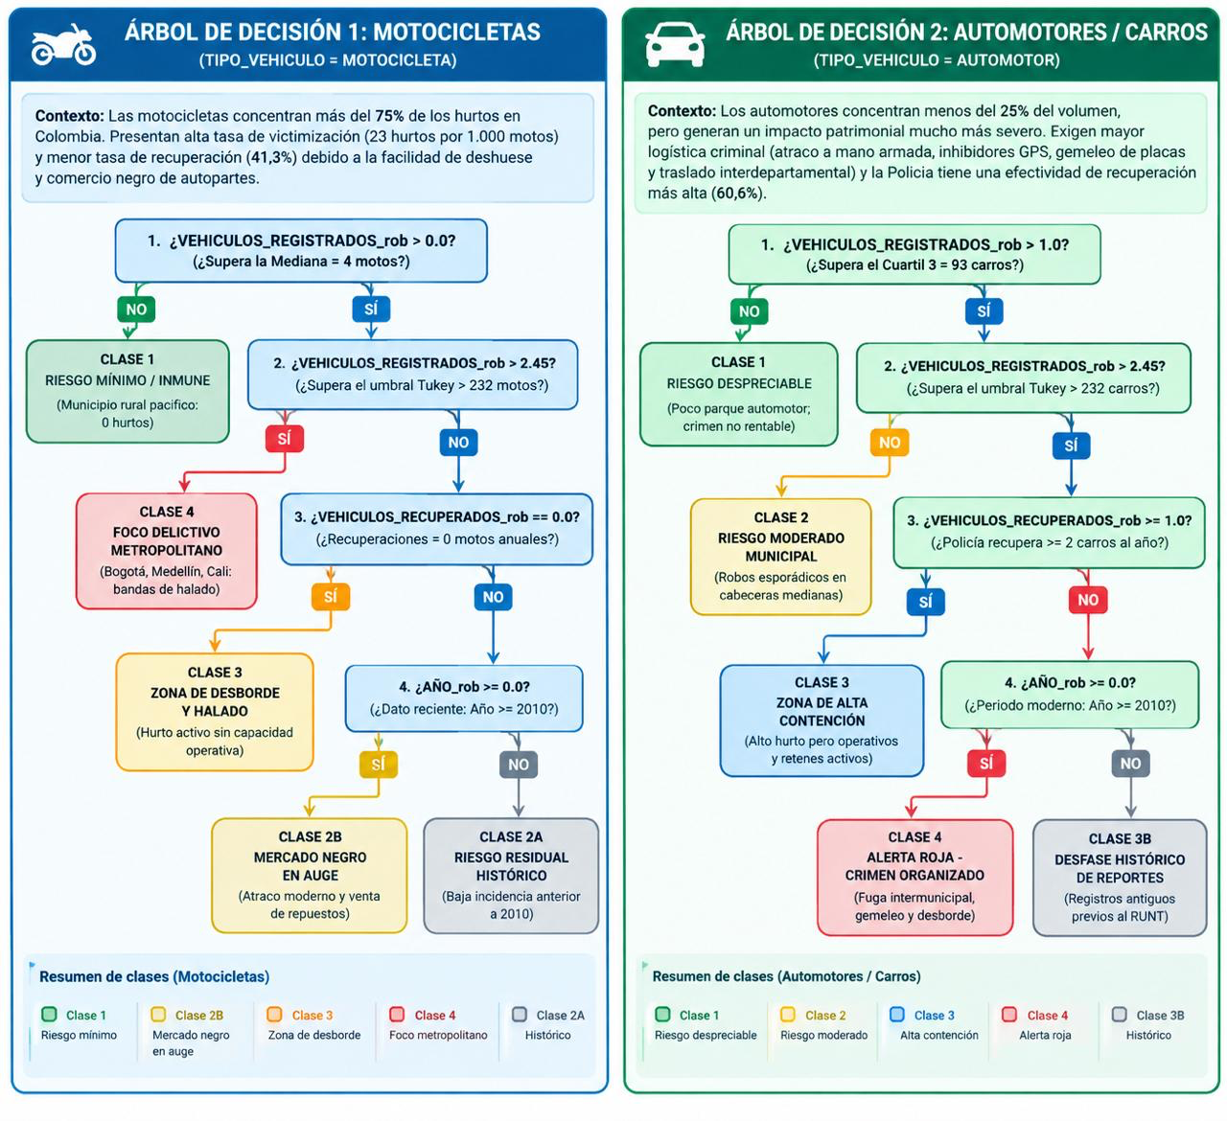
Árbol 1 · Motocicletas
Árbol 2 · Automotores (carros)
Más del 75% de los hurtos, 23 hurtos por cada 1.000 motos y 41,3% de recuperación (deshuese y venta de autopartes).
Menos del 25% del volumen, pero mayor impacto patrimonial: atraco armado, inhibidores GPS, gemeleo de placas. Recuperación de 60,6%.
Notes:
Máximo cuatro preguntas SÍ/NO sobre variables escaladas con RobustScaler.

Slide 9
